Slide 1
NOC PAŤAKU
Jaromír Rusz

Slide 2
popis
Měli jsme sraz u školy v pátek 11.4. pak jsme šli na vlak a jeli do třince do kina na rio2 v 3D potom jak sme přišli do školy sme si upekli pizzu (tvaroh).

Slide 3
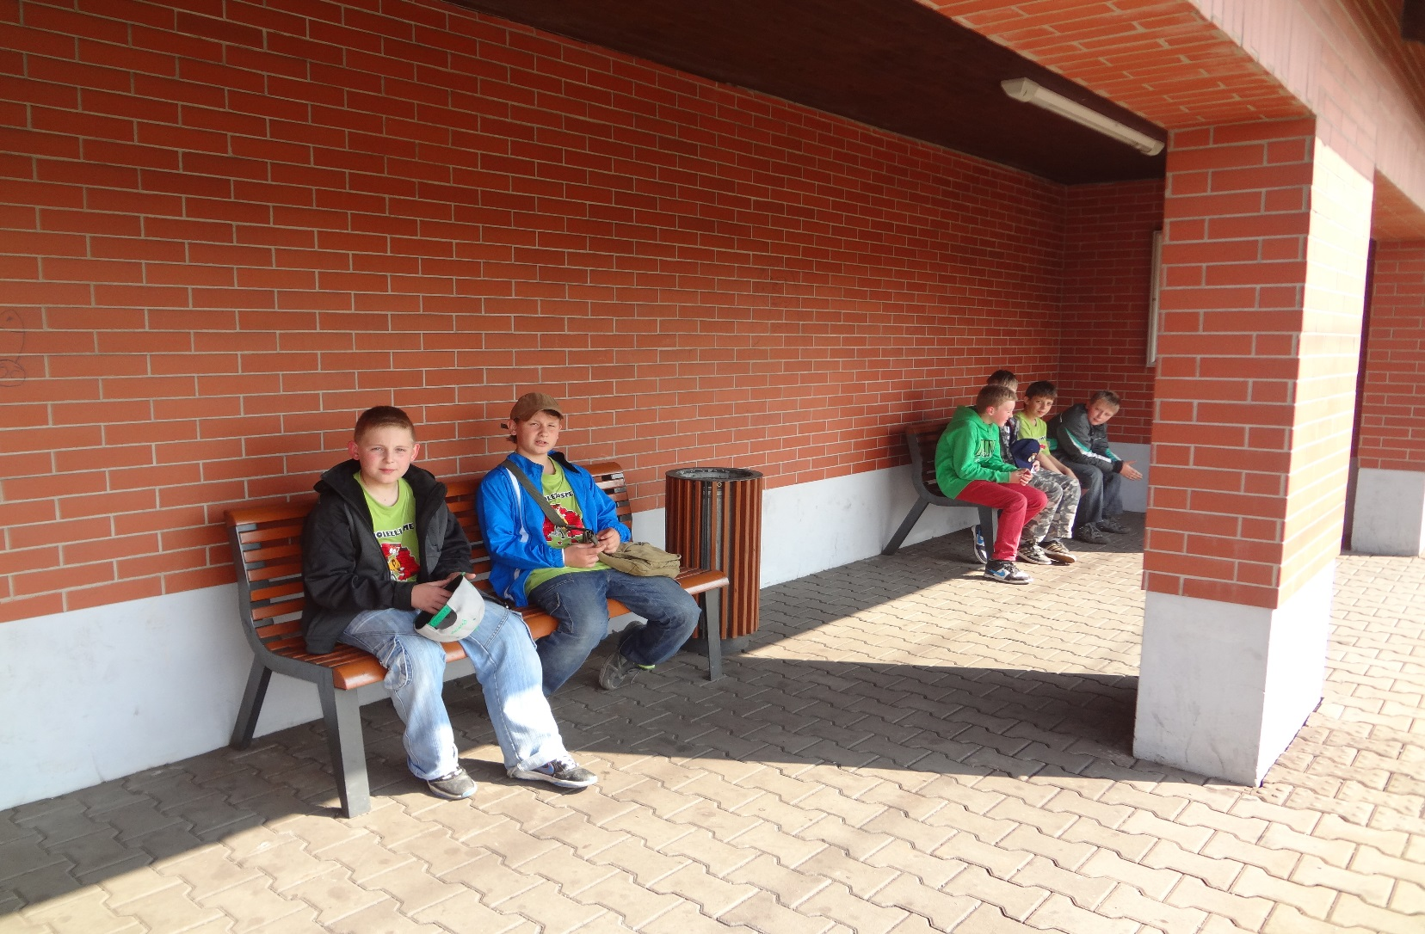
Čekaní na vlak

Slide 4
kino

Slide 5
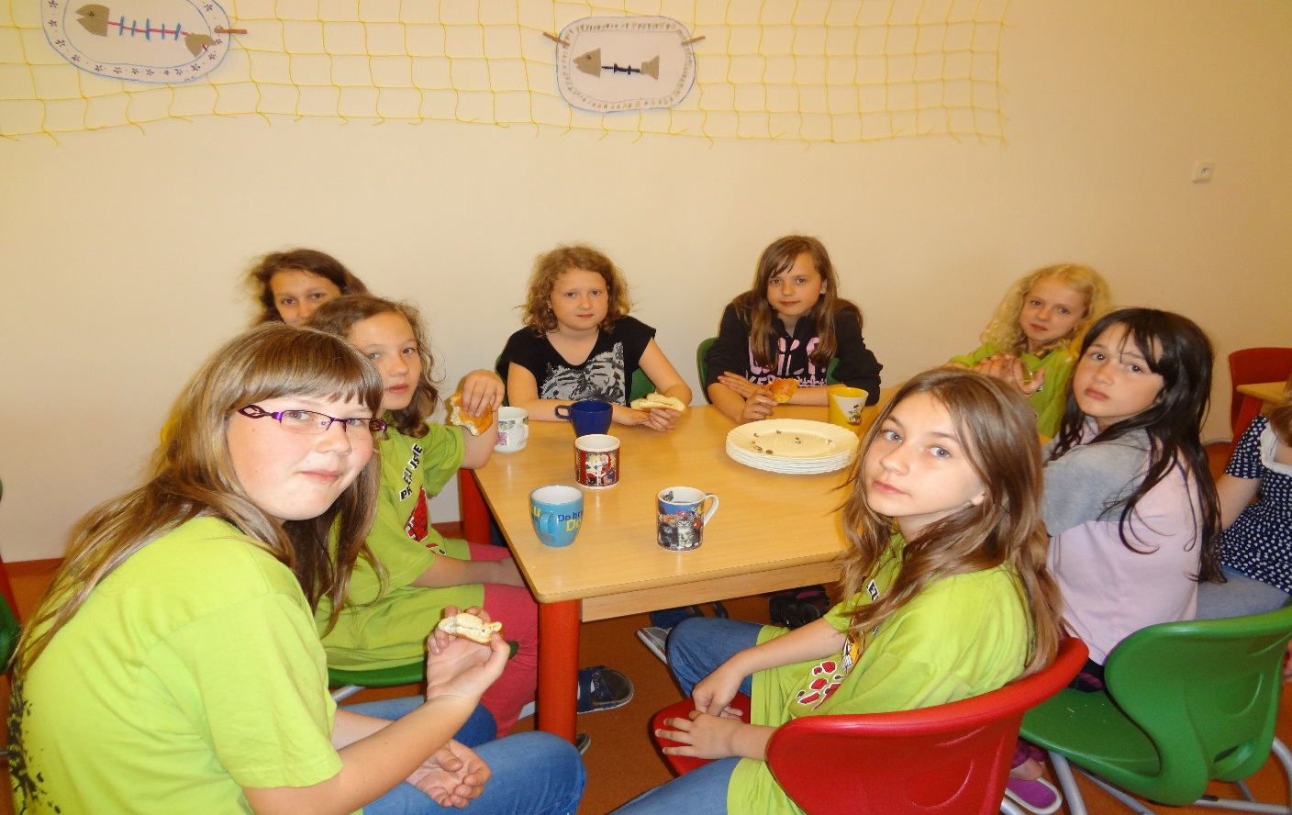
Pizza

Slide 6
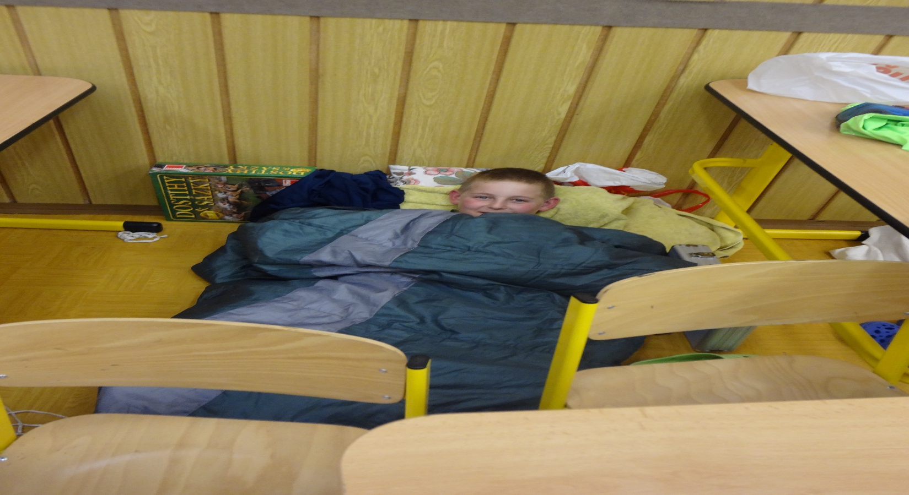
Jdeme spát
Vůbec me ne spali

Slide 7
Divame se filmy

Slide 8
ráááááááááááááááááááááááááááááááááááááááááno

Slide 9
Dekuji zapozornost
(:

